Slide 1
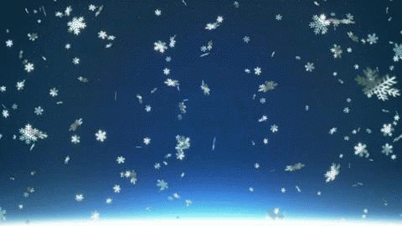
ODŠTEVANJE V SDZ MATEMATIKA, STR. 69

Slide 3
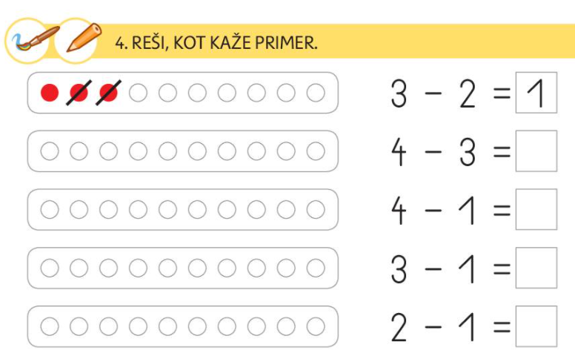
1

Slide 4
1
3
2
1

Slide 5
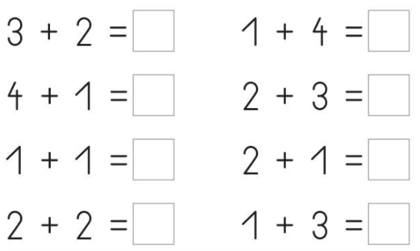

Slide 6
5
5
5
5
1
3
4
4

Slide 8
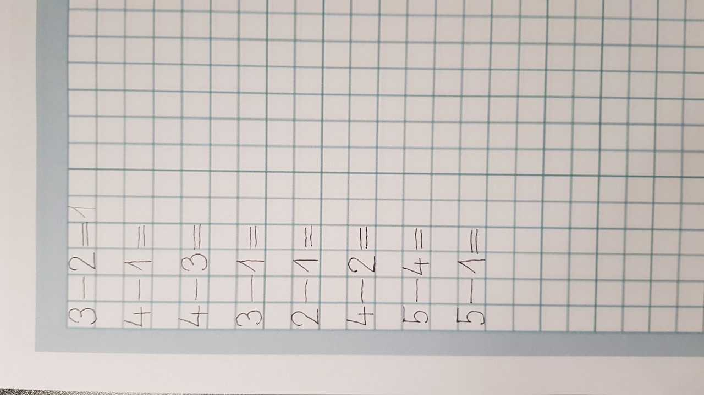

Slide 9
